Slide 1
ADR kapitel 1.3 – Chef, leder og aktivitetsejer
LEKTION 1,
Bestemmelsesgrundlag, uddannelseskrav, ansvar og forpligtelser

Slide 2
Formål og baggrund for faget
UDDANNELSE AF PERSONER INVOLVERET I TRANSPORT AF FARLIGT GODS
1.3.1 Omfang og anvendelsesområde
Personer, som er ansat hos en af de i kapitel 1.4 nævnte parter, og hvis opgaver vedrører transport af farligt gods ad vej, skal, i et omfang der svarer til deres ansvarsområder og opgaver, være uddannet i de krav, der stilles til transport af sådant gods. Personalet skal være uddannet i henhold til 1.3.2, før de må påtage sig ansvar, og de må kun udføre funktioner, som de endnu ikke har den krævede uddannelse til, under en uddannet persons direkte opsyn. Der skal endvidere tages højde for uddannelseskravene i kapitel 1.10 vedrørende sikring af farligt gods.
Notes:
Kurset er obligatorisk når du har ansvar for enheder der transporterer farligt gods: henvisning til ADR konventionen…

Slide 3
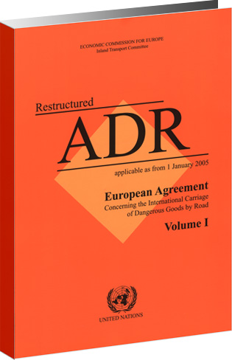
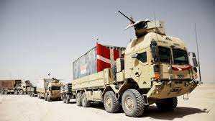
Lovgivning og regelsæt
ADR Konventionen (2015)
Accord européen ralatif au transport international des marchandises dange-reuses par route
RID Konventionen
Réglement international concernant le transport ferroviaire des marchandises dangereuses
IMDG Code
International Maritime Dangerous Goods-code
ICAO
International Civil Aviation Organization. Technical Instructions for the
Safe Transport of Dangerous Goods by Air
Dansk lovgivning
Transport- og Bygningsministeriets bekendtgørelse 1223 af 30 OKT 2015 om vejtransport af farligt gods
Militære bestemmelser
FMT 061-2 (HJVBST 602-001 kap. 12)
NATO STANAG AMovP-6
Notes:
Første udgave i 1956 (The orange book)
Den Europæiske Konvention om International Transport af Farligt Gods ad Vej (ADR) blev udarbejdet den 30. september 1957 i Geneve under FN’s Økonomiske Kommission for Europa (UNECE) og trådte i kraft den 29. januar 1968. Danmark kom med i 1981
Alle lande i EU skulle tilslutte sig senest i 2008
48 lande har ratificeret ADR
ADR konventionen
Fastsætter reglerne for landevejstransport af farlig gods herunder krav til afmærkning af gods, køretøjer, uddannelse, emballage mm.
ADR-konventionen 2015 (Genforhandles og udgives hvert 2. år (alle ulige)
Lovbekendtgørelse nr. 1223
§5 fritager Forsvarets køretøjer for at overholde ADR ifm. transport af kl. 1 eksplosivstoffer indenfor landets grænser
Militære bestemmelser – FMTBST 061-2 vedr. transport af eksplosivstoffer
The Orange Book danner baggrund for de enkelte regelsæt, hvorfor der også i vid udstrækning er samklang mellem de enkelte transportformer Når en transport af farligt gods benytter mere end én transportform, benævnes transporten som en ”Multimodal Transport”. Det er vigtigt, at de medarbejdere der skal forberede transporter af farligt gods, er klædt på til opgaven, og har de relevante uddannelser. Det er således ikke tilstrækkeligt at være uddannet i ADR hvis der skal transporteres ad flere transportformer.

Slide 4
TRANSPORTFORMER
ADR (vejtransport)
RID (jernbane)
IMDG (Sø transport)
ICAO (Luft transport)
AFMAN (Air Force manual)
MULTI MODAL TRANSPORT
Notes:
Fortæl at der findes ovenstående transportformer, samt at disse godt kan kombineres. MULTI MODAL TRANSPORT
Hvis man benytter færger i Danmark, skal man kontakte skibet eller rederiet, for at få det farlige gods med ombord.
Der kan være særlige regler for afmærkning på skibet.
De kan godt blive udsat for at overtage køretøjer fra især søtransport i forbindelse med øvelser i udlandet

Slide 5
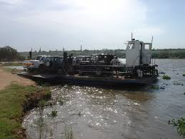
Østersøaftalen
For at gøre det mindre omstændeligt at overfører
farligt gods i Østersø regionen og på samme tid
bibeholde et højt sikkerhedsniveau har
myndighederne i:
DANMARK, FINLAND, SVERIGE, POLEN,
ESTLAND, LETLAND, LITAUEN og TYSKLAND
indgået en aftale om overførsel af farligt gods på
RO/RO skibe (færger) ved korte rejser mellem havne
inden for den egentlige Østersø
(afgrænset i nord af linjen Skagen-Lysekil)
Dette forudsætter, at godset er klassificeret, emballeret, mærket,
stuvet og dokumenteret efter forskrifterne i ADR eller RID
Notes:
Sjældent aktuelt for Hjemmeværnet, men ved kontakt til rederierne vil man kunne få oplyst, at transporten skal gennemføres efter Østersøaftalen.

Slide 6
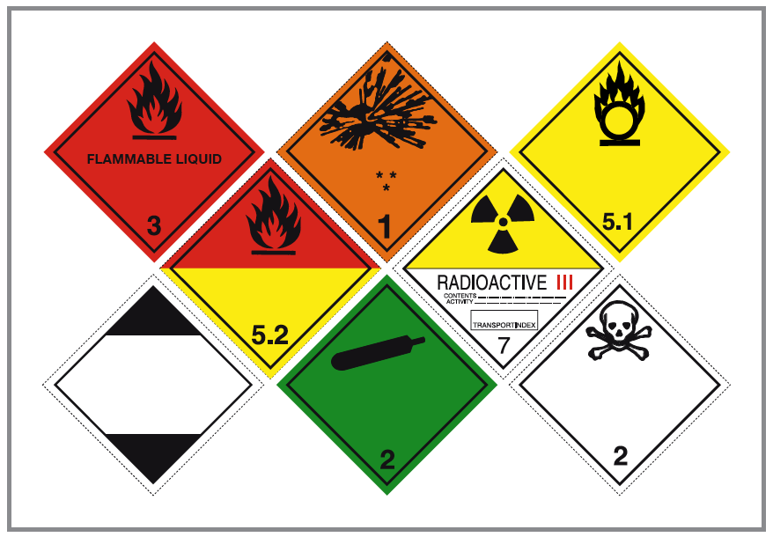
Hvad er farligt gods
Farligt gods er genstande, stoffer eller væsker der grundet deres kemiske sammensætning er skadelige for deres
omgivelser, mennesker eller miljø
Disse stoffer er gennem deres kemiske, eller fysiske egenskaber, enten:
eksplosionsfarlige
brandfarlige
antændende
giftige
radioaktive
ætsende
smittefarlige
eller en blanding af to eller flere af de ovenstående
Notes:
Faresedler og EU piktogrammer der identificerer farligt gods

Slide 7
Fareklasser, Hvad er de for nogle størrelser ??
Klasse 1
Ammunition Vores krudt, kugler og
og eksplosivstoffer sprængstof
Klasse 2
Gasser under Butan, Propan, ilt
Tryk acetylen …….
Klasse 3
Brandbare Benzin, Diesel
Væsker
Notes:
Farligheden for fareklasser er i faldende orden, hvor klasse 1 er farligst
Klasse 2 – luft til SAAB hejs

Slide 8
Fareklasser, Hvad er de for nogle størrelser ??
Klasse 4.1
Brandfarlige Tændstikker
Faste stoffer
Klasse 4.2
Selvantændelige Vådt Bomuld,
stoffer Lindolie klude
Klasse 4.3
Stoffer der reagerer Bla. heater
Farligt med vand

Slide 9
Fareklasser, Hvad er de for nogle størrelser ??
Klasse 5.1
Oxiderende stoffer Kunstgødning
Klasse 5.2
Organiske Sekund lim
peroxider.
Klasse 6.1
Giftige stoffer Rottegift
Klasse 6.2
Smittefarlige Medicinsk affald
Stoffer

Slide 10
Fareklasser, Hvad er de for nogle størrelser ??
Klasse 7
Radioaktive Uran, Røgalarm
Stoffer Røntgten kilder
Klasse 8
Ætsende Syre, bil batterier
Stoffer Afløbs rens
Klasse 9
Forskellige farlige Lithium batterier
stoffer
Notes:
Klasse 7 kræver speciel uddannelse

Slide 11
Uddannelseskrav
ADR konventionen pkt. 1.3.1
Personer, som er ansat hos en af de i kapitel 1.4 nævnte parter, og hvis opgaver vedrører transport af farligt gods ad vej, skal, i et omfang der svarer til deres ansvarsområder og opgaver, være uddannet i de krav, der stilles til transport af sådant gods. Personalet skal være uddannet i henhold til 1.3.2, før de må påtage sig ansvar, og de må kun udføre funktioner, som de endnu ikke har den krævede uddannelse til, under en uddannet persons direkte opsyn.
Kapitel 1.3 uddannelser i Forsvaret
FMI ADR 1.3 CHEF & LEDER OG ADMINISTRATIVT PERSONALE
FMI ADR 1.3 AFSENDER, PAKKER & MODTAGER
FMI ADR 1.3 CHAUFFØR
FMI ADR 1.3 AFFALDSHÅNDTERING
Notes:
ADR konventionen foreskriver at alle, som deltager i transportkæden, skal uddannes jf. deres funktion. Dette betyder at alt personel, fra indkøberen i FMI til forsyningshjælperen på skibet eller i underafdelingen, skal have gennemført en uddannelse jf. bestemmelserne i ADR konventionen pkt. 1.3.1. Der skelnes i denne forbindelse ikke om transporten gennemføres jf. bestemmelserne i ADR konventionen eller jf. FMTBST 061-2. Det er et chefansvar at tilsikre, at underlagt personel, har den fornødne uddannelse.
For at imødekomme ovenstående er viste uddannelser oprettet og forankret ved FMI, med det formål at ramme alle i organisationen, som har berøring med farligt gods. Som chef eller leder er du ansvarlig for at dine medarbejdere modtager netop den uddannelse, som relaterer sig til deres nuværende funktion.

Slide 12
Uddannelseskrav
ADR konventionen pkt 1.3.2
Uddannelsen skal, afpasset den enkelte persons ansvarsområder og opgaver, indeholde følgende:
Grunduddannelse
Personalet skal være bekendt med de generelle bestemmelser i reglerne vedrørende transport af farligt gods ad vej.
Funktionsspecifik uddannelse
Personalet skal være uddannet i reglerne vedrørende transport af farligt gods ad vej i et omfang, som modsvarer deres opgaver og ansvarsområde.
I tilfælde hvor transporten af farligt gods omfatter flere transportformer, skal personalet have kendskab til reglerne for de andre transportformer.
Sikkerhedsuddannelse
Personale skal i et omfang, som modsvarer risikoen for skade eller eksponering som følge af en hændelse, hvor farligt gods er involveret, være uddannet i risiciene og farerne forbundet med farligt gods.
Den uddannelse, der tilbydes, skal tage sigte på at gøre personalet opmærksom på procedurerne for sikker håndtering og optræden i nødsituationer.
Notes:
Uddannelsen jf. ADR konventionen kap. 1.3 skal indeholde tre hovedområder i henhold til dette slide. I vores organisation er disse uddannelser værnsfælles og indbefatter ud over hovedområderne også en uddannelse i de militære bestemmelser i FMTBST 061-2
Uddannelsen skal medvirke til at undgå fejl og risici i transportkæden når der er tale om farligt gods, samtidigt med at den gældende lovgivning på området overholdes.

Slide 13
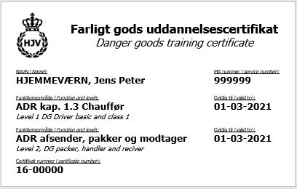
Uddannelseskrav
ADR konventionen pkt. 1.3.2
Uddannelsen skal periodisk suppleres med repetitionskurser for at tage højde for ændringer i reglerne.
FMTBST 061-2
En bestået militær funktionsbestemt uddannelse har en gyldighedsperiode på fem år.
Den ansvarlige for uddannelsens gennemførelse skal foranstalte, at de kursusdeltagere, der gennemfører uddannelsen med tilfredsstillende resultat, bliver indrapporteret i DeMars PERSYS med angivelse af gyldighedsperioden for uddannelsen.
ADR konventionen pkt 1.3.3
Dokumentation
Arbejdsgiveren skal opbevare dokumentation vedrørende gennemført uddannelse i henhold til dette kapitel og efter anmodning stille den til rådighed for medarbejderen eller den kompetente myndighed. Uddannelsesdokumentationen skal opbevares i en periode fastsat af den kompetente myndighed og kontrolleres ved påbegyndelsen af et nyt ansættelsesforhold.
Notes:
Uddannelserne har som udgangspunkt en levetid på 5 år, men kan løbende suppleres, såfremt der er ændringer til bestemmelserne i ADR konventionen eller i FMTBST 061-2. Medarbejdere som har gennemført uddannelserne vil blive tilskrevet et Q i SAP. Dette fungerer som dokumentation på modtaget uddannelse. Der udstedet således ikke et fysisk bevis for gennemført uddannelse.

Slide 14
FMTBST
ADR
Små mængder
LPU
ADR KAP 1.3
Chauffør
under frimængde
Chauffør
under frimængde
FSHJ
Afsender/pakker/modtager
Afsender/pakker/modtager
FSBM
OMRDEP
ADR KAP 8.2
Chauffør
over frimængde
OMRDEP
TP ENH
CHEF/LEDER
CHEF/LEDER
Aktivitets
ansvarlige

Slide 15
Transportkæden
ADR konventionen pkt. 1.2.1
Virksomhed:
Enhver fysisk person, enhver juridisk person, der arbejder med eller uden gevinst for øje, enhver sammenslutning eller gruppe af personer uden status som juridisk person, der arbejder med eller uden gevinst for øje, eller ethvert organ, der henhører under en offentlig myndighed, hvad enten det selv har status som juridisk person eller er undergivet en myndighed, der har sådan status.
Forsvaret kan afhængig af situationen være at betragte som både Afsender, transportør og modtager under samme transport.
Notes:
Forsvaret er i vores kontekst at forstå som virksomheden, hvilket medvirker til at påføre chefer og ledere et ansvar i forbindelse med gennemførelse af transporter indeholdende farligt gods

Slide 16
Transportkæden
ADR konventionen pkt. 1.2.1
Afsender
Transportør
Pakker
Påfylder
Læsser
Chauffør
Modtager
Notes:
Transportkæden består af flere led, hvor en virksomhed/person godt kan have flere hatte på
Pakker, påfylder og læsser er ikke altid en del af transportkæden.

Slide 17
Transportkæden
ADR konventionen pkt. 1.2.1
Afsender:
En virksomhed, som enten på egne eller tredjeparts vegne afsender farligt gods. Såfremt transporten udføres i henhold til en kontrakt herom, er afsender den afsender, der refereres til i denne kontrakt.
Klassificering godset til transport
Emballering af godset
Transportdokument, ledsagedokumenter. Alt på en sporbare måde !! (E-mail, fax eller lignende)
Pakkeattest for køretøj eller container.
Samlæsning (hvis kun en afsender).
Afmærkning af container
Notes:
ADR konventionen anvender følgende begreber i forbindelse med transportkæden:
Afsender
Transportør
Modtager.
Der kan være tale om enkeltpersoner eller virksomheder.

Slide 18
Transportkæden
ADR konventionen pkt. 1.2.1
Transportør:
Den virksomhed, som udfører transporten i eller uden for en kontrakt.
At der er transportdokument ved start
Skriftlige anvisninger
Generelt-, og sikkerheds-udstyr
Materiel til lastsikring
Materiel til afmærkning af køretøj
Køretøjs godkendelsesattest
Chauffør uddannelse
Køretøjets tekniske stand (syn ol.)

Slide 19
Transportkæden
ADR konventionen pkt. 1.2.1
CHAUFFØREN:
Afvise gods, hvis gods og dokumenter ikke stemmer overens: Med mindre mangler/fejl kan rettes, inden transporten påbegyndes.
Kontrol af køretøjets udstyr Herunder, skriftlige anvisninger, ildslukker og evt. afmærkning
Afmærkning af køretøjet hvis påkrævet
Færdselssikkerhedsmæssigt eftersyn
Overholdelse af relevante farligt gods regler, under transporten
Afgive ALLE relevante oplysninger i forbindelse med sejlads
Kontrol af Emballage i forbindelse med læsning
Kontrol af samlæsning
Surring, Stuvning og aflæsning forsvarligt efter ADR

Slide 20
Transportkæden
ADR konventionen pkt. 1.2.1
Modtager:
Modtageren i henhold til kontrakten for transporten. Hvis modtageren gør brug af en tredjepart i overensstemmelse med de bestemmelser, der finder anvendelse for kontrakten for transporten, er denne tredjepart per definition modtager i ADR-forstand. Hvis transporten foretages uden for kontrakt, er modtager per definition den virksomhed, der ved forsendelsens ankomst tager det farlige gods i sin varetægt.
Kontrol af gods jf. transport dokument
Må kun afvise gods hvis der er en tvingende grund
Skal kunne identificerer sig over for chaufføren

Slide 21
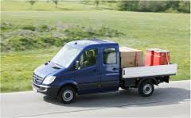
Transportkæden
ADR konventionen pkt. 1.2.1
Virksomheden HJV
Aktivitet/
Bruger/Skib
FDD
DIST
UAFD
Afsender
Afsender
Afsender
Afsender
Modtager
Modtager
Modtager
Modtager
Transportør/
Chauffør
Notes:
Dette er et eksempel på en transportkæde, som den vil kunne tage sig ud i forbindelse med en øvelse.
ØV ledelse: Den for øvelsen ansvarlige CH → DIST CH/REGCH udgiver befaling, som eventuelt indeholder bestemmelser vedrørende taktisk transport.
Udleverende depot er i dette tilfælde pakker og afsender
Det enkelte KMP sender FSHJ på depotet for at hente godset. KMP er nu transportør og modtager og FSHJ er chauffør.
Tilbage ved Bygningen ompakkes godset på et andet køretøj med andet farligt gods og klargøres til transport mod øvelsesområdet. Nu er KMP afsender. Hvad enten de selv transporterer godset eller JMTO løser opgaven, agerer udførende enhed som transportør.
I øvelsesområdet modtager FSBM godset, som opmagasinerer dele i bunker. Resten udleveres til KMP, som pakkes på taktiske køretøjer og enkeltmand.
Ved øvelsens afslutning, modtager FSBM overskydende gods fra KMP. Han pakker i original emballage eller forudbestilt erstatningsemballage, og klargør til transport. FSBM er nu også afsender.
Godset transporteres nu retur til garnisonen af en transportør.
Hjemme er FSHJ modtager af godset. Han ompakker og leverer retur til depotet. Han er nu også pakker, chauffør og afsender.
Udleverende depot modtager returvarer, som ligger godset tilbage på hylden.

Slide 22
Virksomheds ansvar
1.8.3.1 Enhver virksomhed, hvis aktiviteter omfatter transport af farligt gods ad vej eller med sådan transport sammenhængende emballering, pålæsning, påfyldning eller aflæsning skal udpege en eller flere sikkerhedsrådgivere for transport af farligt gods…
Hjemmeværnet har ansvaret for:
Skriftligt at udpege SR.
Skriftligt at fastlægge sikkerhedsrådgiverens opgaver tilpasset myndighedens opgaver, herunder i nødvendigt omfang angive for hvilke enheder m.m. sikkerhedsrådgiveren udøver tilsyn og rådgivning.
At tilvejebringe vilkår, der giver SR mulighed for og reelt være i stand til at løse opgaverne i forbindelse med hvervet jf. ADR konventionen
At tilsikre, at den enkelte arbejdsleder ved, hvem der er sikkerhedsrådgiver.
Notes:
Når en virksomhed på den ene eller anden måde er involveret i en transportkæde, hvor der transporteres farligt gods, skal denne udpege en sikkerhedsrådgiver.
Dette er internationalt plan beskrevet i ADR konventionen. På national plan er forankret i Bekendtgørelse om sikkerhedsrådgivere for transport af farligt gods, nr 543. Denne bekendtgørelse er dernæst nedbrudt og beskrevet i FMTDIR 061-4, som beskriver hvorledes sikkerhedsrådgiverordningen er funderet i Forsvaret. Heri beskrives myndigheders ansvar for at få udpeget en lokal sikkerhedsrådgiver, herunder de vilkår som denne skal løse sine opgaver under.

Slide 23
Sikkerhedsrådgiver
SR BEFØJELSER OG ANSVAR
Sikkerhedsrådgiveren (SR) skal efter behov iværksætte egenkontrol inden for CHV ansvarsområde
SR skal gribe ind, hvis denne finder, at bestemmelsesgrundlaget for transport af farligt gods ikke kan overholdes. Dette gælder ved enhver planlagt eller igangværende transport af farligt gods.
Efterfølgende orienteres den for transporten ansvarlige leder/chef.
SR skal bidrage til udarbejdelse af HJV eventuelle læringsplaner m.m. i forbindelse med uddannelse af personellet.
SR skal bidrage til udarbejdelse og ajourføring af HJV direktiver, instrukser, procedure m.m. for transport af farligt gods.
SR har navnligt til opgave:
At føre tilsyn med, at reglerne for transport af farligt gods overholdes.
At rådgive enheden i forbindelse med transport af farligt gods.
At forestå udarbejdelsen af en årsrapport til enheden om sine og enhedens aktiviteter i forbindelse med transport af farligt og efterfølgende fremsende denne til Forsvarets Koordinerende Sikkerhedsrådgiver.
Notes:
Hvad skal et sådan direktiv til din sikkerhedsrådgiver indeholde og hvad kan du som chef/leder anvende sikkerhedsrådgiveren til? FMTDIR 061-4 indeholder en eksempelvis instruks til sikkerhedsrådgiveren, som kan være kilde til inspiration.
Sikkerhedsrådgiveren kan støtte enheden og dig som chef med en række bidrag.
SR kan bidrage til udvikling af arbejdsrutiner og processer der sikrer en lovlig og ensartet udførelse af opgaver relateret til farlig gods. SR kan ligeledes støtte med intern UDD af MA såvel som ID af MA der skal have eksterne UDD.
Ligeledes er SR forpligtiget til at udføre tilsyn, og vil derfor lejlighedsvis komme på besøg i ENH mhp. erkendelse af fejl og rettelse af disse.
Sikkerhedsrådgiveren vil løbende blive indkaldt til seminarer med øvrige sikkerhedsrådgivere i organisationen med det formål at løfte det faglige niveau på området.

Slide 24
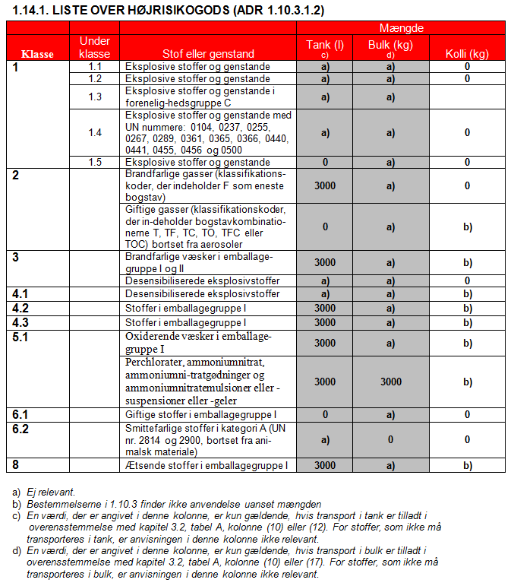
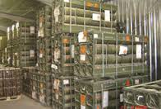
Højrisiko gods
Højrisiko gods er farligt gods,
som kan misbruges i en terror-
situation og som følge heraf få
alvorlige konsekvenser såsom
massedrab, masseødelæggelse
eller, navnlig for klasse 7,
samfundsøkonomisk masse-
ødelæggelse.
Notes:
Ved transport af farligt gods er der skærpede krav til parterne i transportkæden, eksemplerne som vises her er ikke udtømmende.
Målet med denne uddannelse er at udbrede kendskabet til bestemmelserne vedrørende transport af farligt gods. Sikkerhedsforpligtelserne skal overholdes, hvad enten der er tale om en transport hvor både afsender og modtager er i Forsvaret, eller ved modtagelse af eksempelvis ammunition fra en ekstern leverandør.
ADR konventionen, Kapitel 1.4 Parternes sikkerhedsforpligtelser, skal således altid overholdes, også ved gennemførelse af transport jf. FMTBST 061-2.
Desuden skal bestemmelserne i FKOBST 358-1 Bestemmelser for den militære sikkerhedstjeneste også iagttages, herunder den årlige sikkerhedsbriefing, som varetages af sikkerhedsofficeren
Til slut skal det nævnes at ADR konventionen anvender begrebet ”højrisikogods”, hvilket ikke må sidestilles med bestemmelserne i 358-1.

Slide 25
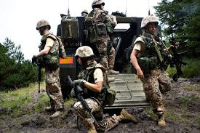
Højrisiko gods
FKOBST 358-1 BILAG 1 TIL KAPITEL 3
1.2. Våben, våbensystemer, ammunition og eksplosivstoffer.
Til kategorien vitalt og/eller sensitivt materiel skal henføres:
• håndvåben
• håndvåbenammunition
• eksplosivstoffer
• panserværnsvåben, mandbårne
• luftværnsmissiler, mandbårne.

Slide 26
SIKRINGSPLAN
Sikringsplanen skal som minimum omfatte følgende punkter:
udpegelse af sikringsansvarlige personer, der er kompetente og kvalificerede med passende beføjelser til at udføre deres forpligtelser,
fortegnelser over det pågældende farlige gods eller de pågældende typer af farligt gods,
gennemgang af nuværende opgaver og vurdering af sikringsrisici, herunder hvis det er relevant de standsninger, der er nødvendige for at udføre transportopgaven, opbevaringen af det farlige gods i køretøjet, tanken eller containeren før, under og efter transporten samt den midlertidige opbevaring af farligt gods i forbindelse med skift af transportform eller omlastning mellem enheder,
præcisering af foranstaltninger, der skal træffes for at mindske sikringsricisi, og som modsvarer partens ansvarsområde og opgaver, herunder:
Uddannelse,
sikringspolitikker (f.eks. reaktion i tilfælde af forhøjet trusselsniveau, kontrol af nye medarbejdere/ansættelsesforhold m.v.),
arbejdspraksis (f.eks. valg/brug af ruter, såfremt de er kendte, adgang til farligt gods ved midlertidig opbevaring (som defineret i (c)), afstand til sårbar infrastruktur m.v.),
udstyr og ressourcer, som skal anvendes til at mindske sikringsrisici,
effektive og ajourførte procedurer for rapportering og håndtering af sikringstrusler, sikringsbrud eller sikringsrelaterede hændelser,
procedurer for evaluering og afprøvning af sikringsplaner samt procedurer for periodisk gennemgang og ajourføring af planerne,
foranstaltninger til at sikre den fysiske sikring af de transportoplysninger, der er indeholdt i sikringsplanen, og
foranstaltninger til at sikre, at de transportoplysninger, der er indeholdt i sikringsplanen, kun videregives til dem, der skal have dem. Sådanne foranstaltninger må ikke udelukke udlevering af oplysninger, der måtte være krævet andre steder i ADR.

Slide 27
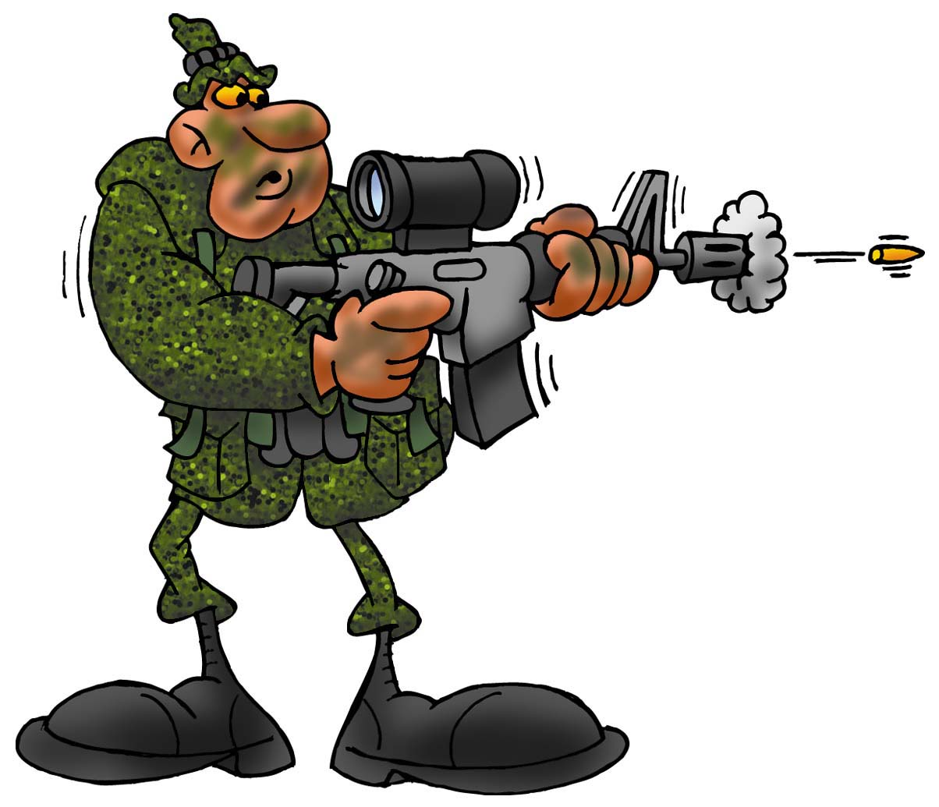
SIKRINGSPLAN
FKOBST 358-1 BILAG 3 TIL KAPITEL 3
7. OVERVÅGNING, SIKRING OG BEVOGTNING AF SÆRLIGE TRANSPORTER
Ved transport af vitalt og/eller sensitivt materiel (våben, ammunition og eksplosivstoffer) skal den for transporten ansvarlige myndighed foretage en risikovurdering, der danner grundlag for omfang af overvågning, sikring og bevogtning af transporten.
Ved transport af vitalt og/eller sensitivt materiel, der på baggrund af en risikovurdering
kræver egentlig bevogtning, skal ledsage-personellet være militært personel. Ved øvrige
transporter af vitalt og/eller sensitivt materiel kan ledsagepersonellet være militært eller civilt
personel.
Ledsagepersonellet skal transporteres i køretøj, der ikke indgår som transportkøretøj, og
være af et sådant antal og en sådan uddannelse samt være udrustet og eventuelt bevæbnet,
således at den for transporten nødvendige overvågning, sikring og bevogtning kan
etableres og opretholdes.

Slide 28
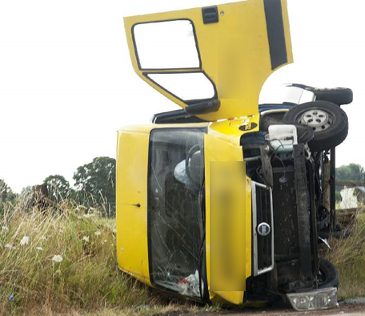
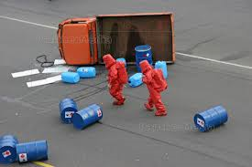
Hændelser og uheld
En hændelse er en begivenhed (som ikke er en ulykke), der indtræder under eller i forbindelse med transport af farligt gods på jernbane eller ad vej, og som kan have indflydelse på transportens sikkerhed og resultere i skade på person, skade på ejendom, skade på miljø eller brand, brækage, spild, udsivning af væske eller stråling eller andet tegn på, at godsets emballage er blevet beskadiget.
En ulykke er en begivenhed, der indtræder under eller i forbindelse med transport af farligt gods på jernbane eller ad vej, når begivenheden resulterer i dødsfald, alvorlig skade på person eller større skade på ejendom eller miljø.

Slide 29
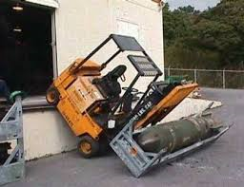
Hændelser og uheld
BEK 1223, § 3.
Spild eller udslip af farligt gods skal omgående anmeldes til alarmcentralen (1-1-2), medmindre spildet eller udslippet umiddelbart kan fjernes eller uskadeliggøres af de tilstedeværende.
Stk. 2.
Rapportering om alvorlige ulykker eller hændelser i henhold til afsnit 1.8.5 i ADR skal af henholdsvis læsseren, påfylderen, transportøren eller modtageren ske til Beredskabsstyrelsen.
Rapporteringen skal ske senest 1 måned efter ulykken eller hændelsen.

Slide 30
Hændelser og uheld
ADR 1.8.5.3
Der er tale om en alvorlig ulykke eller hændelse, som skal rapporteres i henhold til 1.8.5.1, hvis der er sket udslip af farligt gods, hvis der har været overhængende fare for tab af indhold, hvis der er sket personskade, materiel skade eller miljøskade, eller hvis myndighederne har været inddraget, og et eller flere af følgende kriterier er opfyldt:
(a) kræver intensiv lægebehandling,
(b) kræver hospitalsindlæggelse i mindst ét døgn eller
(c) medfører manglende evne til at arbejde i mindst tre på hinanden følgende dage.
Ved tab af indhold forstås udslip af farligt gods
(a) i transportkategori 0 eller 1 i mængder på 50 kg/50 liter eller derover,
(b) i transportkategori 2 i mængder på 333 kg/333 liter eller derover eller
(c) i transportkategori 3 eller 4 i mængder på 1.000 kg/1.000 liter eller derover.

Slide 31
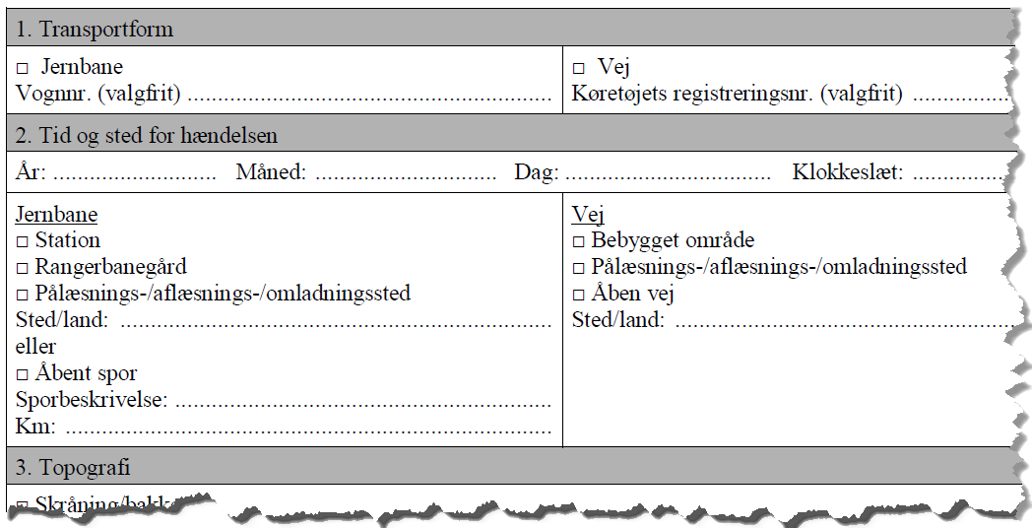
Hændelser og uheld
Indrapportering af hændelser og uheld i Hjemmeværnet
Hvis der sker en hændelse eller et uheld i Hjemmeværnet, hvor der er farligt gods involveret, så skal du:
Melde til vagthavende ved dit distrikt
Informere vagthavende om at farligt gods er involveret i hændelsen eller ulykken
Om muligt lave fotodokumentation
Udfærdige rapport om hændelsen/uheldet– findes på HJV.DK

